Slide 1
“Avanços e desafios na implementação da Política de Assistência Social”
Fátima Valéria Ferreira de Souza
Professora Adjunta/UFRJ

Slide 2
Princípios Éticos para a oferta da Proteção Socioassistencial no SUAS A NOB-SUAS (2012) em seu Art. 6°
XI-Garantia incondicional do exercício do direito à participação democrática dos usuários, com incentivo e apoio à participação.

Slide 3
Por que, na assistência social, a participação ainda está muito restrita aos Conselhos e Conferências?

Slide 4
O que é assistência social? Quais as especificidades da assistência social?

Slide 5
Objetivos da Assistência Social
Proteção Social: resguardar os sujeitos em situações específicas de vulnerabilidades e riscos sociais, com provisões que alcancem a dimensão preventiva e proativa.
Vigilância Socioassistencial: conhecer o território por meio de diagnósticos que indiquem necessidades e potencialidades e assegurar convergência entre demandas e ofertas.
Defesa de Direitos: ampliar o acesso a direitos sociais, e informações sobre direitos e sobre quais órgãos devem ser buscados em caso de ameaça ou violação.

Slide 6
Seguranças socioassistenciais
Segurança de Sobrevivência;
Segurança de Acolhida;
Segurança de convívio ou vivência familiar e comunitária.

Slide 7
Vulnerabilidades Sociais, decorrentes:
ciclo de vida;
situação de pobreza;
das barreiras enfrentadas pelas pessoas com deficiências;
da falta de acesso às políticas públicas;
da falta de infraestrutura nos territórios;
da ocorrência de discriminações e apartações.
Riscos pessoais e sociais, decorrentes
vivência de situações que impliquem na violação de direitos humanos e ameacem a integridade física, psíquica e relacional;
Violência intrafamiliar;
Abuso e exploração sexual,;
Trabalho infantil;
Abandono;
Isolamento;
Situação de rua, dentre outras.

Slide 8
Serviços socioassistenciais
Proteção Social Básica: 1. Serviço de Proteção e Atendimento Integral à Família (PAIF); 2. Serviço de Convivência e Fortalecimento de Vínculos; 3. Serviço de Proteção Social Básica no domicílio para pessoas com deficiência e idosas. Média Complexidade: 1. Serviço de Proteção e Atendimento Especializado a Famílias e Indivíduos (PAEFI); 2. Serviço Especializado em Abordagem Social; 3. Serviço de Proteção Social a Adolescentes em Cumprimento de Medida Socioeducativa de LA e PSC 4. Serviço de Proteção Social Especial para Pessoas com Deficiência, Idosas e suas Famílias; 5. Serviço Especializado para Pessoas em Situação de Rua. Alta Complexidade: 1.Serviços de Acolhimento: Institucional; República; Família Acolhedora. 2. Serviço de Proteção em Situações de Calamidades Públicas e de Emergências.

Slide 9
Avanços da Assistência Social
Após 25 anos de Constituição Federal, 20 anos de LOAS, 9 anos de PNAS e 8 anos de SUAS
Dados do MDS

Slide 10
Legislação e normatização;
Definição das especificidade de atribuições;
Gestão com comando único e organicidade das ações;
Sistema com oferta de Serviços, Programas, Projetos e Benefícios;
Gestão do Trabalho;
Financiamento Público;
Participação e controle social.

Slide 11
Gestão do trabalho e Educação Permanente;
Incentivo ao aprimoramento da gestão – IGD SUAS/ IGD PBF;
Ampliação da cobertura de atendimento;
Ampliação de serviços para atendimento às especificidades: Centro Pop, Centro Dia, Abordagem Social, Residências Inclusivas, Lanchas, Equipes Volantes;
Adequação de desenhos de oferta de serviços e programas (Reordenamento): Serviços de Acolhimento, Serviço de Convivência e Fortalecimento de Vínculos; PETI;

Slide 12
Avanços na Assistência Social
Atenção socioassistencial a populações “invisíveis” – Busca Ativa, Lanchas, Equipes Volantes, Serviços para Pop Rua;
Lei do CEBAS
Acessuas Trabalho, BPC Trabalho e Pronatec (MEC);
Acompanhamento Familiar qualificado e continuado;
NOB/SUAS 2012: melhoria do desempenho e resultados, com aprimoramento da gestão e qualificação do atendimento, integrando planejamento e monitoramento;

Slide 13
Avanços em números
Fonte: MDS

Slide 14
Rede Cofinanciada 2013
SERVIÇO | Cenário pós aceite na Expansão 2013
Proteção Social Básica
PAIF | 7.507 CRAS em 5.527 municípios, com capacidade de atendimento a 5.238.167 famílias
Lanchas | 113 lanchas
Equipes Volantes | 1.198 equipes volantes em 1.031 municípios.
Programas Intersetoriais
Acessuas Trabalho/BPC Trabalho | 739 municípios
CapacitaSUAS | 27,37 milhões para o Programa CapacitaSUAS, podendo apoiar a capacitação de até 30 mil trabalhadores do SUAS, a depender da adesão dos estados a esta nova etapa do Programa.

Slide 15
Rede Cofinanciada 2013
SERVIÇO | Cenário pós aceite na Expansão 2013
CREAS/PAEFI | 2.318 CREAS em 2.073 municípios, com capacidade de atendimento 236.070 famílias/indivíduos
Reordenamento do Serviço de Convivência | 5.035 municípios, com capacidade de atendimento a 1.649.019 indivíduos (crianças/adolescentes/idosos)
PETI | 288 municípios e 26 Estados
Serviço Especializado para População de Rua | 291 Centro POP em 246 municípios com capacidade de atendimento a 38.700 indivíduos/famílias
Serviço Especializado em Abordagem Social | 530 equipes em 262 municípios.
Serviço de Acolhimento População de Rua | 23.100 vagas de serviços de acolhimento em 246 municípios
Residência Inclusiva | 204 residências inclusivas em 143 municípios
Serviço de MSE | 900 municípios, com capacidade de atendimento a 69.320 adolescentes
Serviço de Acolhimento para Criança/Idoso | 40.520 vagas de Serviço de Acolhimento para Crianças e Adolescentes, em 10 Estados e 828 municípios
Centro Dia | 27 Centros-Dia em 27 municípios

Slide 16
Evolução de Beneficiários do BPC - 1996 a 2013
Fonte: Suíbe e Síntese/Dataprev.
Elaboração: DBA/SNAS/MDS.

Slide 17
Programa Bolsa Família
Famílias cadastradas com renda per capita mensal de até 1/2 salário mínimo - Agosto de 2013 | 23.308.940
Quantidade de famílias beneficiárias do Programa Bolsa Família - Agosto de 2013 | 13.765.514
Valor total de recursos financeiros pagos em benefícios às famílias – Agosto de 2013 | R$ 2.102.688.653,00
O contingente da população atendida pela política de assistência social não permite considerá-la, no Brasil, uma política focalizada (Sposati, 2009)

Slide 18
Evolução de Beneficiários do Bolsa Família - 2004 a 2013
O valor total do PBF teve aumento real de 60% entre 2010 e 2014

Slide 19
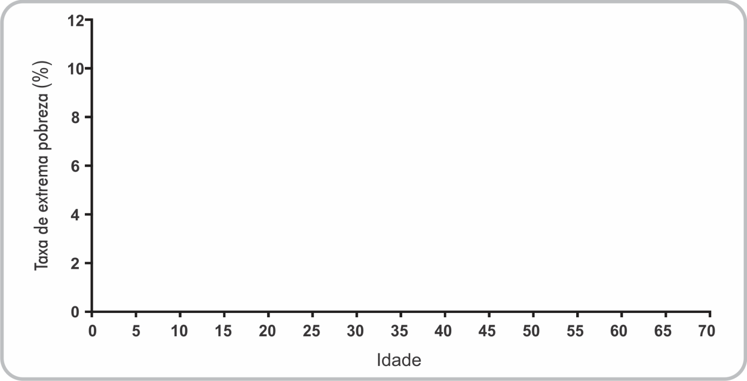
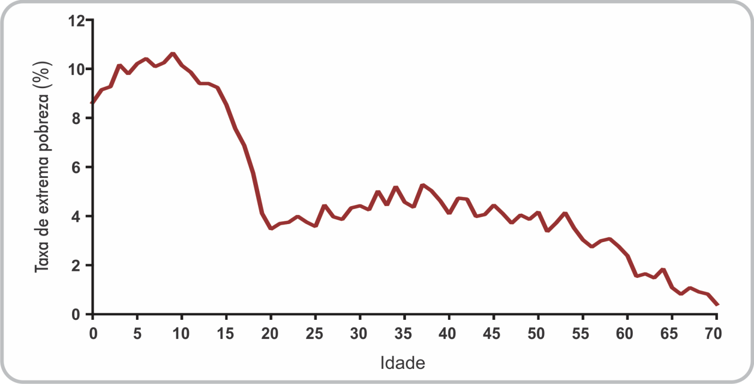
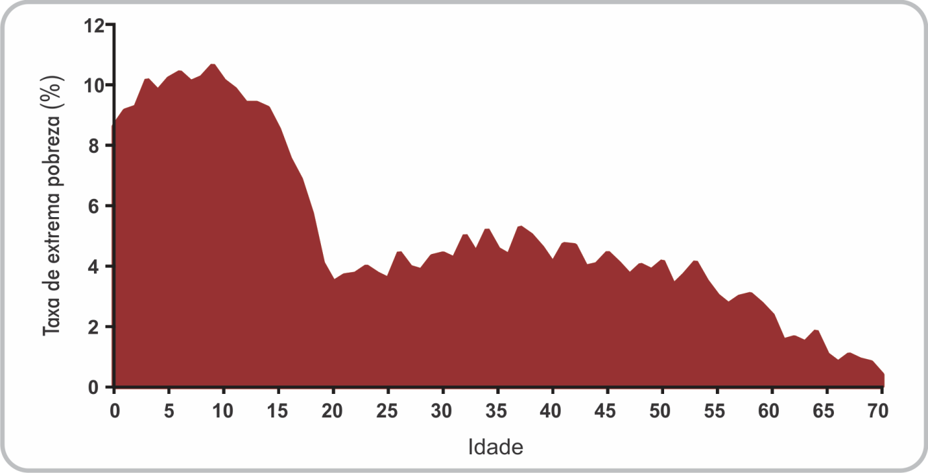
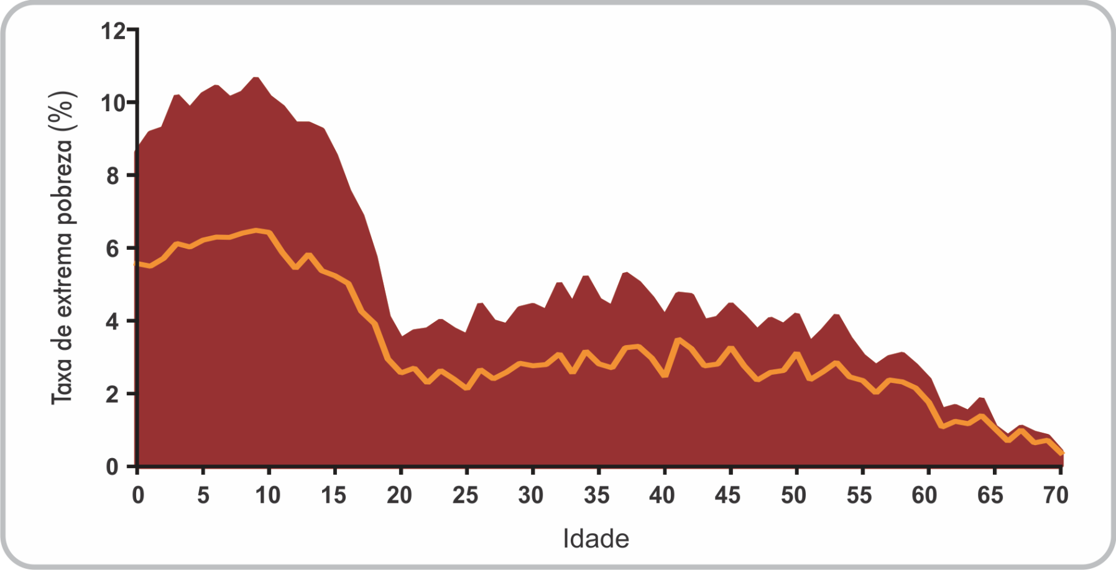
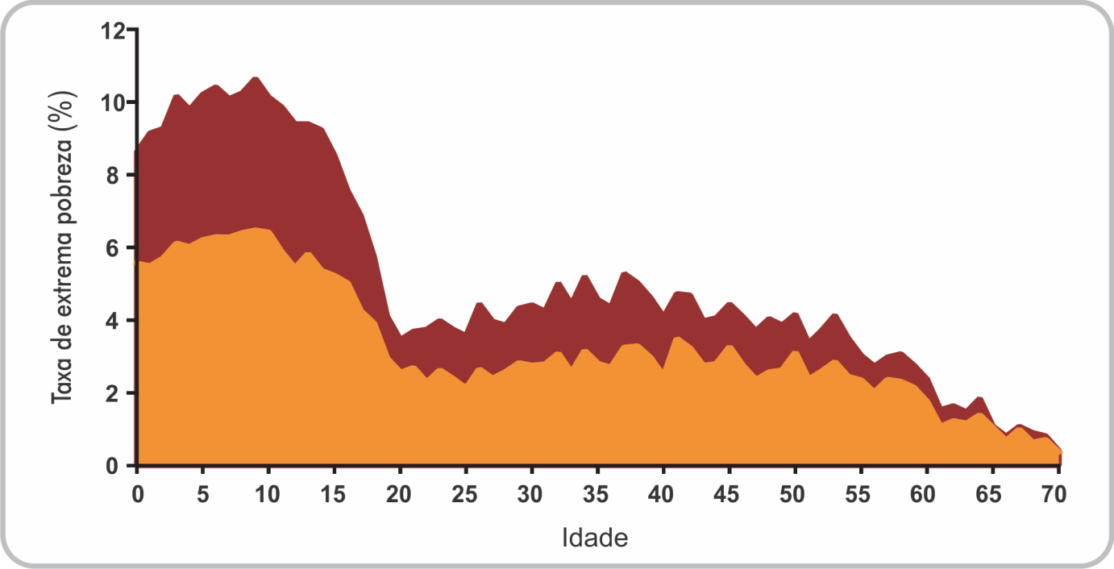
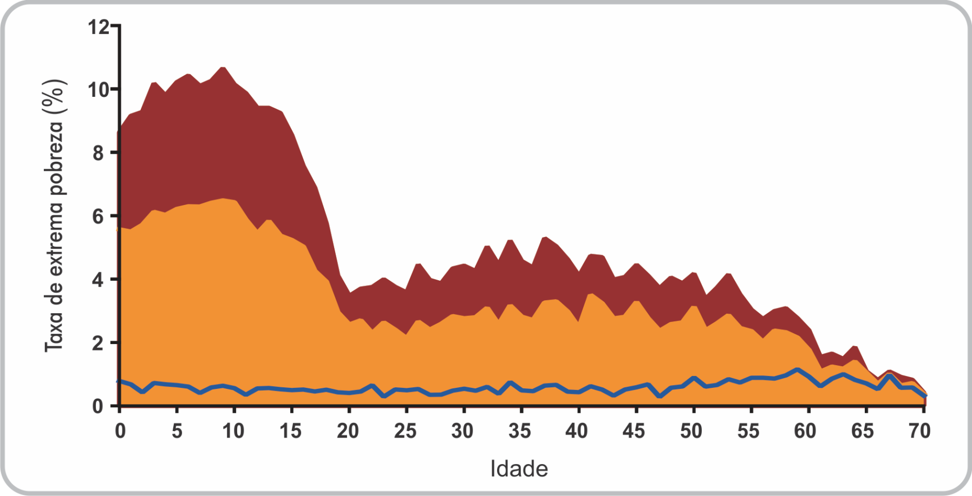
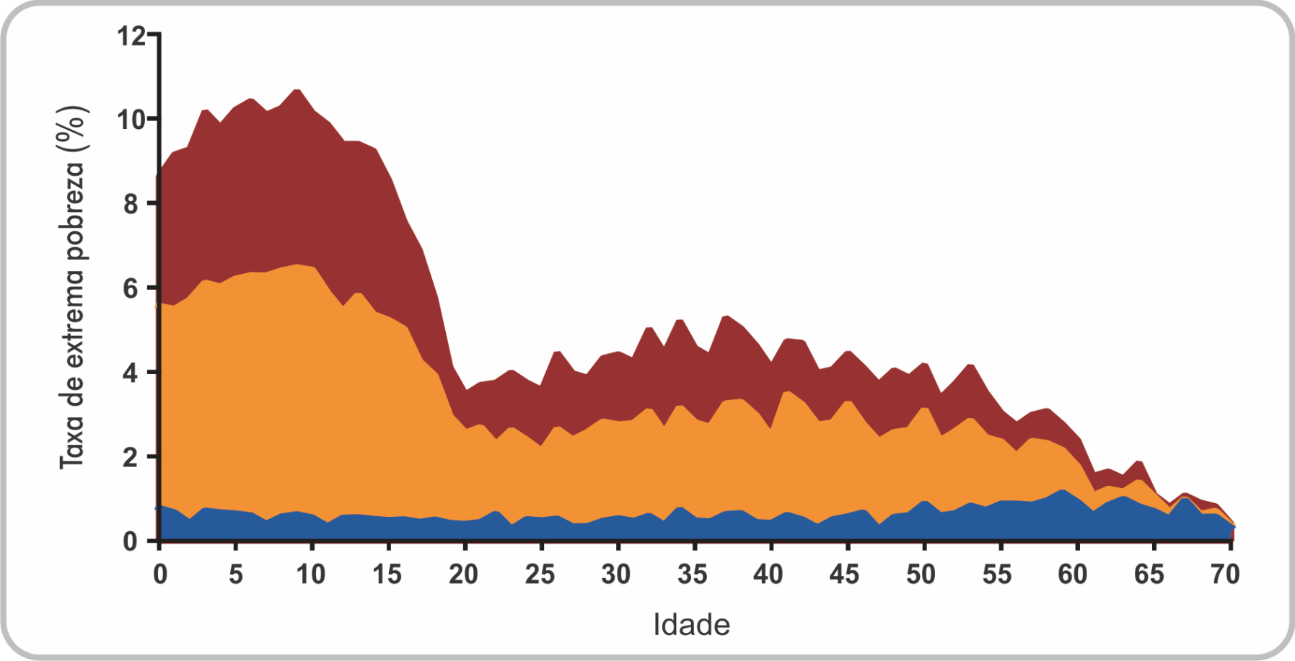
REDUÇÃO DA EXTREMA POBREZA EM
TODAS AS FAIXAS ETÁRIAS
(especialmente entre crianças e adolescentes)
Fonte: Senarc/MDS. Simulação elaborada a partir do Cadastro Único e folhas de pagamento do Bolsa Família
Notes:
Do Caderno de Gráficos do BSM 2 anos - Bolsa Família – Redução da extrema pobreza em todas as faixas etárias, especialmente entre crianças e adolescentes - gráfico

Slide 20
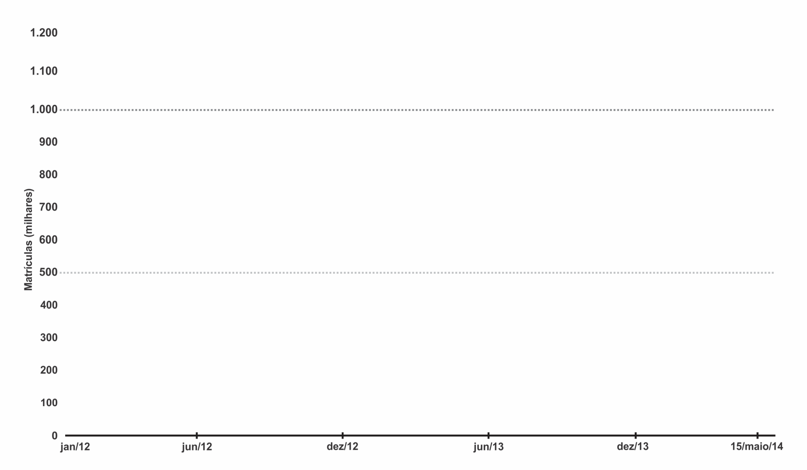
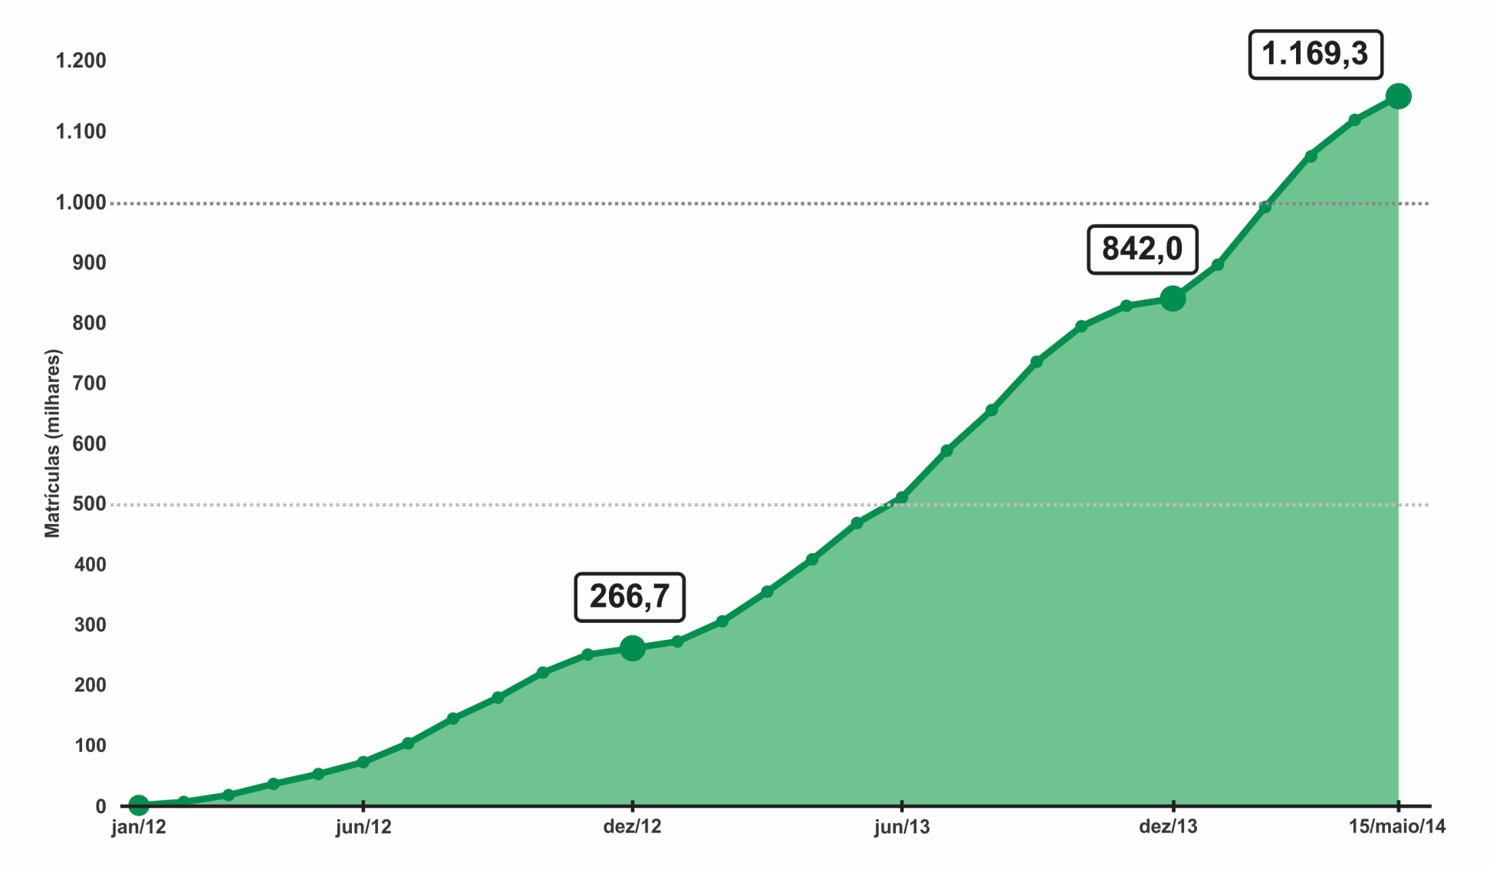
PRONATEC Brasil Sem Miséria
1,17 milhão de matrículas em cursos de qualificação profissional
67% de matriculas encaminhas pelo Acessuas Trabalho
Fonte: SISTEC/MEC, 15 de maio de 2014.

Slide 21
Programa Acessuas Trabalho e BPC Trabalho
ACESSUAS TRABALHO
Pessoas em situação de vulnerabilidade e, ou risco social.
Articulação, mobilização, acompanhamento e encaminhamentos, visando a preparação e inclusão no mundo do trabalho.
Meta de Mobilização 2013: 1.388.740, em 738 municípios e DF
Desafio:
Fortalecer as estratégias intersetoriais para a inclusão no mundo do trabalho (inclusão produtiva, intermediação de mão de obra, etc.).
BPC Trabalho: Programa interministerial (MDS, MEC, MTE e SDH).
Público: Beneficiários do BPC com deficiência, de 16 a 45 anos.
Objetivo: Identificar público potencial, áreas de interesse e barreiras existentes para alcançarem a qualificação/ingresso no mundo do trabalho.

Slide 22
Por que, apesar dos avanços, a assistência social ainda não é conhecida, como política pública, pela população?

Slide 23
1º. Direito Recente
Normatização
X
Implementação

Slide 24
2º. Convivência no mesmo território com práticas caritativas, religiosas, filantrópicas, etc.
Assistência
Assistencialismo
Assistência Social

Slide 25
3º. Em decorrência do histórico processo de desigualdade social, o público alvo é muito amplo e diversificado.
Público alvo x público usuário

Slide 26
Desafios:
O papel da universidade: graduação, pós-graduação - Capacitasuas
Tornar a assistência social reivindicável pela população
Melhorar a qualidade dos serviços (acesso e atendimento)
Recursos Humanos

Slide 27
Parabéns ao CMAS! Obrigada pela atenção!
fatimavaleria@ess.ufrj.br

